Slide 1

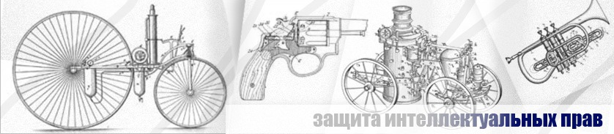
IPPRO / АЙ ПИ ПРО РЕШЕНИЯ ДЛЯ ИНТЕЛЛЕКТУАЛЬНОГО БИЗНЕСА
МОСКВА, 2012
ЮРИДИЧЕСКАЯ ФИРМА

Slide 2

ЧТО ТАКОЕ IPPRO / АЙ ПИ ПРО 2
Год основания 1998
ЮРИДИЧЕСКАЯ ФИРМА
IPPRO / АЙ ПИ ПРО – это юридическая фирма (www.ippro.ru), специализирующаяся на правовой охране и защите интеллектуальной собственности в России и за рубежом.
IPPRO / АЙ ПИ ПРО предоставляет широкий спектр интегрированных патентных, юридических и консалтинговых услуг в сфере интеллектуальной собственности, а также выполняет функции эксперта в судебных и административных органах.
Одним из основателей и главой компании является Леонов Александр Владимирович – Патентный Поверенный РФ, Евразийский Патентный Поверенный, старший преподаватель кафедры права Российского Экономического Университета имени Г.В. Плеханова.
Офисы компании расположены в Москве и Краснодаре

Slide 3
ВИДЫ ДЕЯТЕЛЬНОСТИ IPPRO / АЙ ПИ ПРО 3
В РОССИИ И БОЛЕЕ ЧЕМ 100 СТРАНАХ МИРА
ЮРИДИЧЕСКАЯ ФИРМА
Товарные знаки (ТЗ)
Изобретения , Полезные модели, Промышленные образцы
Авторские права и права, смежные с авторскими
Регистрация, предварительные поиски, международная регистрация, продление,
внесение изменений, отчуждение, лицензии, правовая защита.
Оценка охраноспособности, патентование, международное патентование, поддержание, внесение изменений, отчуждение, лицензии, правовая защита.
Депонирование, в т.ч. депонирование в Библиотеке Конгресса США, досудебная и судебная защита прав, договоры
Общеизвестный ТЗ
Сопровождение деятельности продюсеров, композиторов, поэтов, актёров, творческих коллективов, исполнителей
Признание обозначения/ товарного знака – Общеизвестным ТЗ.
Патентные поиски,
в т.ч. по фармацевтике, генной инженерии, биотехнологии
Наименования мест происхождения товаров (НМПТ).
на новизну, на уровень техники
на патентоспособность
на патентную чистоту
для маркетинговых исследований
экспертиза и составление договоров в т.ч.
продюсерских, комиссии, уступки и др.
депонирование или иное подтверждение
авторских прав
досудебное урегулирование конфликтных и
спорных ситуаций
представительство в суде
Регистрация, оформление права пользования, подтверждение права за рубежом.
Служебные произведения
Программы для ЭВМ и
Базы данных
Разработка и включение в трудовые договоры
положений, касающихся создания и
исключительных прав на произведения
Защита прав работодателя / работника
Регистрация, досудебная и судебная защита прав, договоры.
Сопровождение рекламного и издательского бизнеса, помощь бренд-менеджеру
Доменные имена
Договоры
Регистрации в любых зонах (более 100 стран), домены любого уровня, продление, досудебная
и судебная защита прав.
экспертиза рекламных проектов
экспертиза и составление договоров
помощь в прекращении ненадлежащей
рекламы конкурента и недобросовестной
конкуренции
помощь по проверке «патентной чистоты»
производимых рекламных продуктов
регистрация СМИ (средств массовой
информации)
Подготовка, составление, проверка, регистрация: договоров авторского заказа, франчайзинга (коммерческой концессии), лицензионных, об отчуждении исключительных прав, залога, смешанных, НИР, НИОКР.
Сайты
Комплексная защита интеллектуальных прав составного произведения: дизайна сайта, контента, названия(доменного имени), компьютерных программ (программ ЭВМ) и баз данных.
Регистрация перехода исключительного права без договора
Установление контактов с правообладателями
в случае наследования, реорганизации, обращения взыскания на имущество правообладателя
Информационно-поисковые услуги

Slide 4
ВИДЫ ДЕЯТЕЛЬНОСТИ IPPRO / АЙ ПИ ПРО 4
В РОССИИ И БОЛЕЕ ЧЕМ 100 СТРАНАХ МИРА
ЮРИДИЧЕСКАЯ ФИРМА
Анализ конфликтных ситуаций и подготовка стратегии выхода из них
Защита интеллектуальных прав и представительство в
Дью-дилидженс
Патентов, товарных знаков
Объектов авторских прав и прав смежных с
авторскими
Ноу-хау и результатов НИР и НИОКР
Лицензий
Экспертные заключения,
в т.ч. по запросу судебных и административных органов
Палате по патентным спорам
Арбитражных судах, включая ВАС
Судах общей юрисдикции, включая ВС
Федеральной антимонопольной службе
Федеральной таможенной службе
Подготовка сравнительных исследований
Оценка объектов ИС
Защита прав
Всесторонняя проверка законности и
коммерческой привлекательности планируемой
сделки, инвестиционного проекта в области ИС
Анализ уровня защиты объектов ИС, вкладов
авторов, стоимостных параметров.
Авторов
Патентообладателей
Правообладателей
Организаций эфирного и кабельного
вещания
Публикаторов
Помощь в досудебном урегулировании споров
Споры, связанные с Интернет
Аудит (инвентаризация) ИС
Правовая защита и представительство
Фирменные наименования и коммерческие обозначения
Проведение
обучающих семинаров по ИС
на предприятиях для
юристов, маркетологов,
бренд - менеджеров
По делам о защите чести, достоинства и
деловой репутации
По делам о недобросовестной конкуренции
По делам, связанным с рекламой
Помощь предприятию в выборе данных объектов с точки зрения уникальности, запоминаемости и отличительной способности.
РЕШЕНИЕ СЛОЖНЫХ ВОПРОСОВ

Slide 5
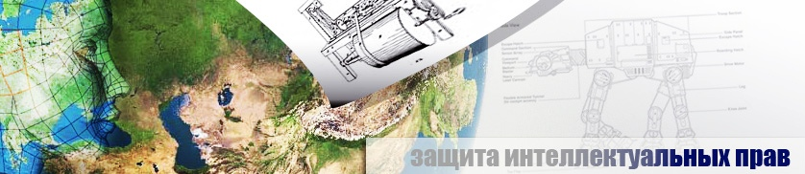
ГЕОГРАФИЯ ПРЕДОСТАВЛЕНИЯ УСЛУГ 5
IPPRO / АЙ ПИ ПРО
ЮРИДИЧЕСКАЯ ФИРМА
120 стран мира
Юридическая фирма IPPRO / АЙ ПИ ПРО, кропотливо налаживая связи, сформировала сеть из проверенных и надежных партнеров, связавшую более 120 стран мира.
При оказании услуг за рубежом юридическая фирма IPPRO / АЙ ПИ ПРО руководствуется принципом best
price execution – проводится анализ Цен, Качества оказываемых услуг большого количества иностранных партнеров
и выбираются лучшие цены с возможностью контроля со стороны клиента (по его желанию).
При этом для клиентов обеспечивается максимально возможное упрощение даже самых сложных формальностей, обусловленных спецификой законодательства и практики тех или иных стран. О наиболее простом для клиента, но при этом наиболее эффективном решении позаботятся специалисты фирмы IPPRO / АЙ ПИ ПРО.

Slide 6

IPPRO / АЙ ПИ ПРО 6
ПРЕИМУЩЕСТВА РАБОТЫ С НАМИ
ЮРИДИЧЕСКАЯ ФИРМА
ОПЫТ РАБОТЫ
опыт работы специалистов IPPRO / АЙ ПИ ПРО в области ИС – более 20 лет
УСПЕХИ
получено более 10 000 охранных документов - в России и за рубежом
- выиграно около 1 000 дел, значительную часть их которых можно считать
прецедентными
- подготовлено более 200 экспертных заключений
- оценено нематериальных активов на общую сумму более чем на 100 000 000 $
ГЕОГРАФИЯ УСЛУГ
ВЕСЬ МИР
ПОЛНЫЙ КОМПЛЕКС УСЛУГ
от патентования до судебной защиты и оценки ИС
ОТКРЫТАЯ АРХИТЕКТУРА ЦЕНЫ
при подборе партнеров за рубежом мы проводом сопоставительный анализ цен и
качества оказываемых услуг большого количества иностранных партнеров и
выбираем лучшие цены с возможностью контроля со стороны клиента.
ЭКСПЕРТНЫЕ ЗАКЛЮЧЕНИЯ
вот уже более 10 лет юридическая фирма IPPRO / АЙ ПИ ПРО оказывает услуги
судебным и административным органам как независимый эксперт в мире ИС.

Slide 7
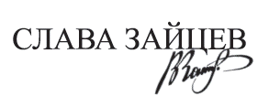





























IPPRO / АЙ ПИ ПРО 7
НАМ ДОВЕРЯЮТ
ЮРИДИЧЕСКАЯ ФИРМА
LiveJournal

Slide 8






























IPPRO / АЙ ПИ ПРО 8
НАМ ДОВЕРЯЮТ
ЮРИДИЧЕСКАЯ ФИРМА

Slide 9
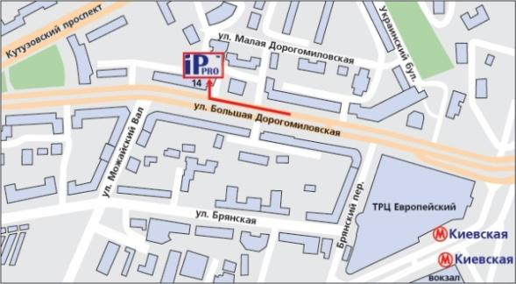
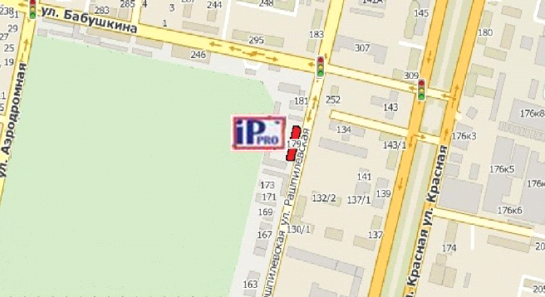
IPPRO / АЙ ПИ ПРО 9
ОФИСЫ
ЮРИДИЧЕСКАЯ ФИРМА
ЦЕНТРАЛЬНЫЙ ОФИС:
Россия, 121059, Москва,
ул. Б. Дорогомиловская, дом 14, офис 96
+7(495) 232-39-68(многоканальный)
E-mail: ip@ippro.ru
Internet: www.ippro.ru
КРАСНОДАРСКИЙ ОФИС:
Россия, 350020, г. Краснодар,
БЦ «Гранд Плаза», ул. Рашпилевская,
д. 179/1, оф. 710
+7(861) 259-89-04, 278-51-26
E-mail: kr@ipprolaw.com
Internet: www.ippro.ru

